Slide 1
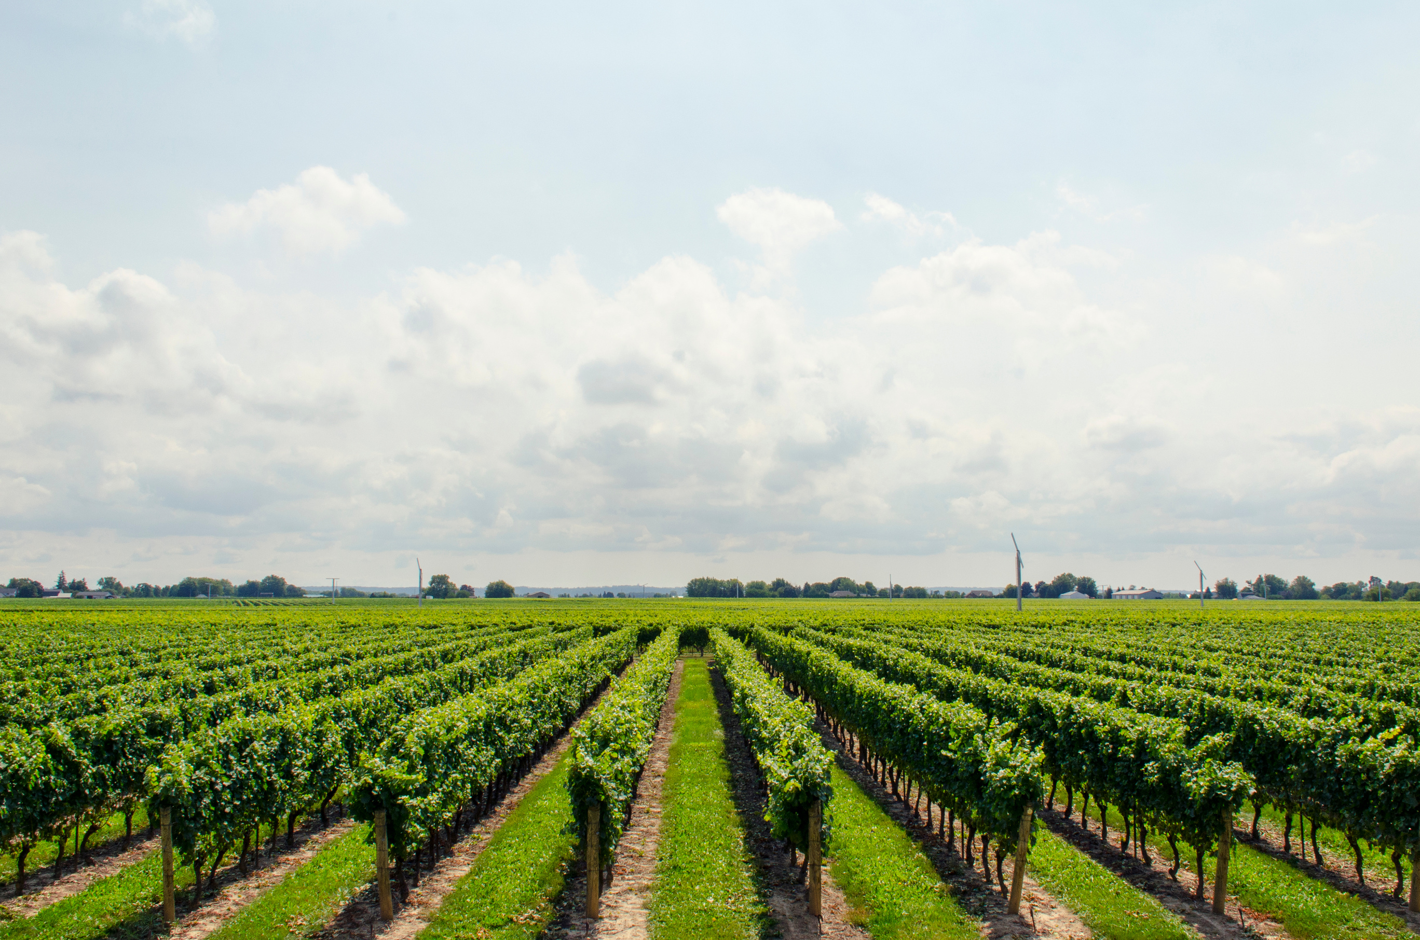
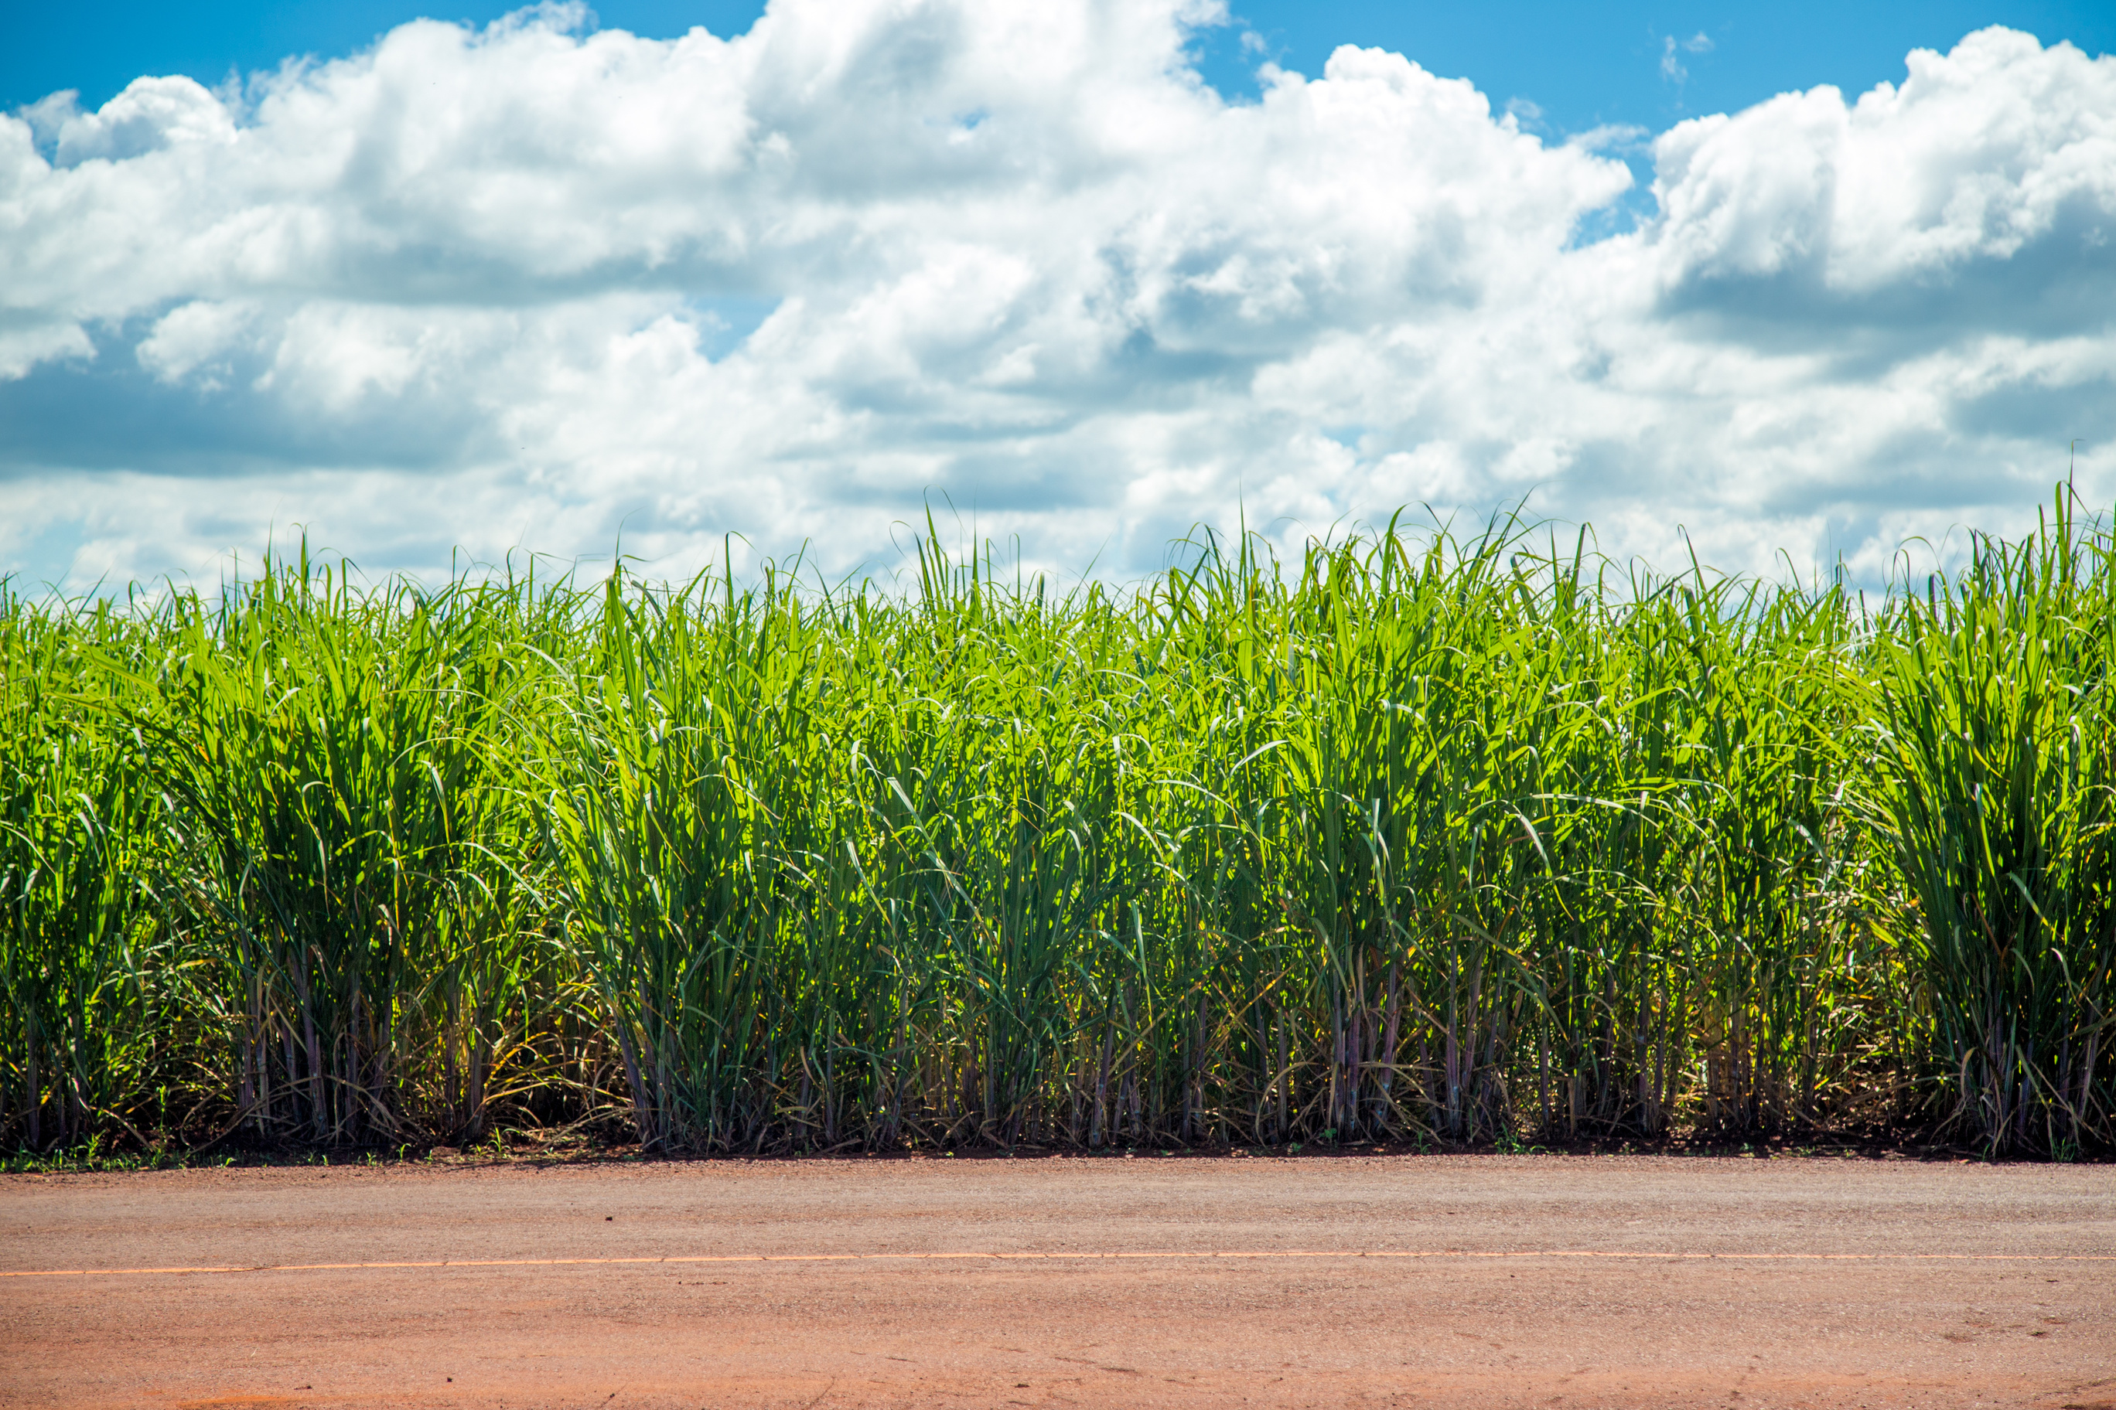




MMPP
Gambaran Decision Making Style Petani Tebu di Kecamatan Patimpeng Dalam Memilih Penggunaan Teknologi Pertanian di Era Globalisasi
KELOMPOK 5
METODE-METODE PENELITIAN PSIKOLOGI
2023

Slide 2
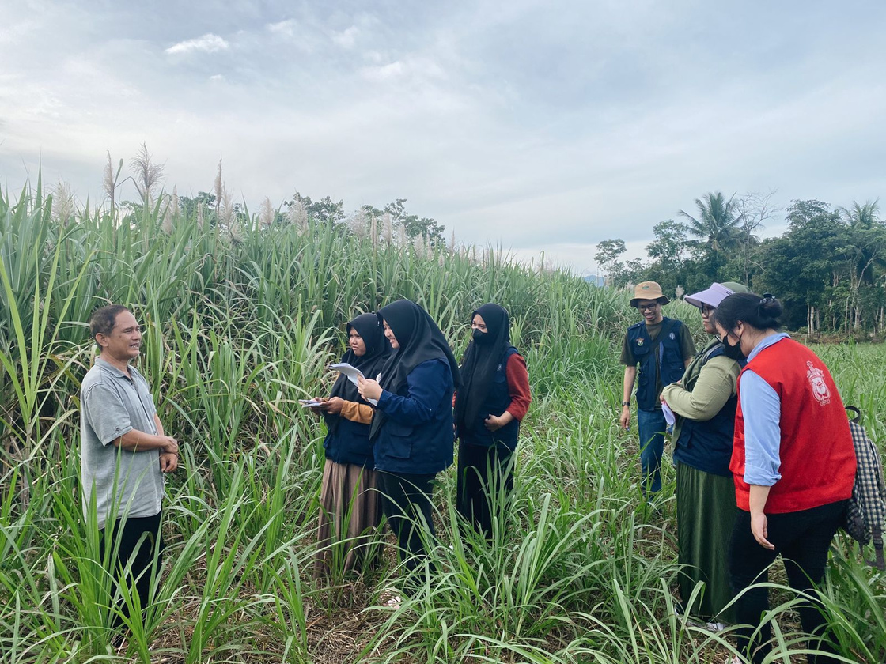
MUHAMMAD RAFLI ANUGRAH
(C021201058)
NURLY FATIN RAMADHANI ARIFIN
(C021201002)
Disusun
Oleh :
RISKY MAGHFIRAH LUKMAN
(C021201025)
NURHIJANAH ALIYA DJAMIL
(C021201016)
NUR INDRIANI
(C021201042)
AYUDYA DWIZAHRA D.
(C021201057)
METODE-METODE
PENELITIAN PSIKOLOGI
02

Slide 3
ABSTRAK
Penelitian ini dilatarbelakangi oleh perkembangan teknologi yang semakin canggih, termasuk dalam bidang pertanian, tetapi tidak semua petani memilih untuk menggunakan teknologi pertanian. Adapun tujuan dari penelitian ini adalah untuk mengetahui gambaran decision making style (DMS) petani tebu di Kecamatan Patimpeng dalam memilih penggunaan teknologi pertanian di era globalisasi. Pendekatan yang digunakan adalah pendekatan kualitatif dengan tipe penelitian deskriptif. Partisipan penelitian berjumlah 6 orang yang dipilih menggunakan teknik purposive sampling. Proses pengumpulan data dilakukan dengan teknik wawancara semi terstruktur. Data penelitian dianalisis melalui tiga tahapan, yaitu reduksi data, penyajian data, dan penarikan kesimpulan. Hasil penelitian menunjukkan bahwa petani tebu memiliki kecenderungan decision making style yang berbeda-beda dalam memutuskan untuk menggunakan teknologi pertanian. Secara keseluruhan, terdapat dua kecenderungan petani tebu di Kecamatan Patimpeng dalam memutuskan menggunakan peralatan teknologi pertanian. Subjek yang berstatus sebagai anggota kelompok tani, memiliki kecenderungan DMS behavioral karena cenderung patuh terhadap otoritas yang ada, sedangkan subjek yang berstatus sebagai ketua atau pengelola kelompok tani, memiliki kecenderungan DMS Directive karena bersifat agresif dalam mengambil keputusan, mengambil keputusan sendiri, bergantung pada aturan dan proses yang disepakati bersama. Kedua kelompok subjek juga memiliki kecederungan DMS Analytical karena cenderung kreatif dan menganalisis secara sistematis terkait penggunaan teknologi pertanian sebelum memutuskan menggunakan teknologi pertanian.
METODE-METODE
PENELITIAN PSIKOLOGI
03

Slide 4





Latar Belakang
Didominasi oleh penduduk Kabupaten Bone
Terdapat 38.703.996 jiwa penduduk di Indonesia yang berprofesi pada sektor pertanian (BPS, 2022)
Terdapat 525.496 jiwa penduduk di Sulawesi Selatan yang berprofesi sebagai petani yang bekerja di kebun (BPS Sulsel)
Jumlah petani sebanyak 1.430 per tahun 2019;
Luas areal tanam sebesar 1.069 Ha;
Luas areal panen sebesar 1.027 Ha.
hanya 13,4% petani di Indonesia yang melek dan menggunakan teknologi pertanian
Teknologi memberikan dampak positif terhadap bidang pertanian
meningkatkan produktivitas usaha tani dan efisiensi pertanian
Belum pernah diteliti.
Padahal, diperlukan untuk mengetahui gambaran decision making style petani => dapat dijadikan rujukan untuk sosialisasi terkait teknologi pertanian dan meningkatkan angka melek dan penggunaan teknologi pertanian
Keputusan petani untuk mengadopsi inovasi teknologi pertanian dapat dilihat melalui decision making style petani.
04
METODE-METODE
PENELITIAN PSIKOLOGI

Slide 5
METODE PENELITIAN
TIPE PENELITIAN
2. PARTISIPAN PENELITIAN
3. ANALISIS DATA
Pendekatan penelitian adalah pendekatan kualitatif
Partisipan penelitian menggunakan teknik purposice sampling.
Analisis data penelitian dianalisis secara deskriptif melalui 3 tahapan, yaitu reduksi data, penyajian data, dan penarikan kesimpulan.
Tipe penelitian adalah descriptive research.
Kriteria partisipan pada penelitian ini, yaitu petani tebu di Kec. Patimpeng, Kab. Bone dan menggunakan teknologi selama proses pertaniannya.
Proses analisis data dilakukan setelah wawacara mendalam semi-terstruktur telah dilaksanakan dengan proses pengodingan.
Penelitian bertujuan untuk mengetahui gambaran decision making style petani dalam menggunakan teknologi pertanian.
Berdasarkan kriteria yang telah ditetapkan, diperoleh enam orang partisipan penelitian dengan inisial ABR, AMY, AM, ABN, AAG, dan HAM.
METODE-METODE
PENELITIAN PSIKOLOGI
05

Slide 6
TEMUAN
TEKNOLOGI PERTANIAN DI DESA MASAGO, KECAMATAN PATIMPENG
Berdasarkan hasil wawancara dari keenam partisipan, ditemukan berbagai teknologi yang diterapkan baik teknologi sederhana hingga teknologi yang modern. Teknologi pertanian berupa alat seperti, traktor, grab loader, mobil tongkang, cangkul, dan parang dan bahan mencakup pupuk, pestisida, dan herbisida.
FAKTOR YANG MEMENGARUHI PENGGUNAAN TEKNOLOGI PERTANIAN
Ekonomi, Bertani tebu merupakan opsi yang cukup menjanjikan sebab risikonya tidak sebesar perkebunan lainnya. Akan tetapi, penghasilan dari bertani tebu saja masih tidak cukup untuk membeli peralatan yang lebih canggih.
Terbatasnya peralatan yang tersedia, Pada setiap prosesnya, terdapat peralatan-peralatan mekanis yang digunakan, seperti traktor, grab loader, dan mobil tongkang. Peralatan-peralatan tersebut dapat digunakan dengan mengajukan permohonan penggunaan alat kepada brigade ataupun kepada Perusahaan Pabrik Gula Camming sebelum adanya brigade. Akan tetapi, karena alat-alat tersebut bukanlah milik pribadi dan jumlahnya terbatas,
Alur koordinasi dan akses peminjaman alat, Berdasarkan hasil wawancara yang dilakukan dengan partisipan diperoleh bahwa alur koordinasi dan akses peminjaman alat pertanian menjadi salah satu faktor penting dalam prosesnya. Kondisi tersebut mendorong para petani tebu di Kecamatan Patimpeng untuk memutuskan menggunakan berbagai alat pertanian berbasis mesin disebabkan telah tersedianya alat tersebut secara mudah yang difasilitasi oleh pemerintah melalui brigade.
METODE-METODE
PENELITIAN PSIKOLOGI
06

Slide 7


TEMUAN
DIMENSI DECISION MAKING STYLE PETANI
BEHAVIORAL
DIRECTIVE
Keputusan untuk menggunakan teknologi pertanian disebabkan oleh tersedianya alat pertanian dan atas saran dari ketua kelompok tani.
Mempertimbangkan kehadiran orang lain dalam memutuskan untuk menggunakan alat pertanian, seperti menggunakan tenaga manual karena tetangga yang merupakan buruh tani tetap butuh pekerjaan
Mudah berkompromi dengan anggota lain dalam kelompok, seperti mengajukan proposal peminjaman alat atas nama kelompok, berdiskusi dalam pembuatan proposal.
Cenderung mematuhi otoritas, yaitu pengurus ataupun ketua kelompok tani, seperti saat peminjaman alat dan proses pengolahan lahan, sepenuhnya diserahkan kepada pengurus brigade atau ketua kelompok tani karena ketua kelompok memiliki aturan tersendiri dalam peminjaman alat pertanian.
Petani bereaksi cepat terhadap masalah, misalnya kerusakan teknologi yang digunakan dengan langsung menghubungi ketua kelompok tani
Mengikuti aturan yang telah ditetapkan, seperti aturan peminjaman alat, aturan pembayaran alat, aturan pengembalian alat.
METODE-METODE
PENELITIAN PSIKOLOGI
07

Slide 8
TEMUAN
DIMENSI DECISION MAKING STYLE PETANI
CONCEPTUAL
ANALITYCAL
Keputusan untuk menggunakan teknologi pertanian berorientasi pada masa depan, seperti memperluas lahan pertanian
Telah merasa puas dengan alat pertanian yang digunakan
Petani mengetahui adanya teknologi canggih dan tidak jarang dari petani memiliki rencana untuk memiliki alat tersebut, tetapi terkendala biaya
Petani melalui proses yang panjang saat memutuskan untuk menggunakan teknologi pertanian
Mempertimbangkan pilihan alternatif dalam mengambil keputusan, seperti : meminjam alat di pabrik gula, atau di brigade
Berinisiatif dan inovatif, seperti ketika memutuskan untuk menggunakan tenaga manual, petani tebu mencari tenaga kerja di luar masago karena mengharapkan orang-orang lokal di Desa Masago dianggap tidak cukup.
Memilih keputusan yang terbaik di antara pilihan yang tersedia, seperti: memutuskan menggunakan alat pertanian saat menanam karena memiliki kelebihan tertentu, seperti cepat dan sesuai dengan kondisi tanah tebu; serta memilih pupuk pertanian dengan kualitas terbaik.
METODE-METODE
PENELITIAN PSIKOLOGI
08

Slide 9
DISKUSI
Berdasarkan hasil penelitian yang diperoleh terdapat beberapa hasil diskusi yang telah didapatkan sebagai berikut:
1
Petani tebu di Kec. Patimpeng memiliki kecenderungan DMS yang berbeda.beda. Hal tersebut sejalan dengan Handayani dan Andromeda (2017).
3
Kecenderungan decision making style dalam memutuskan penggunaan teknologi pertanian tersebut didasari atas berbagai alasan. Hal tersebut dengan pemaparan Minda (2015).
5
Selain itu, petani tebu yang memiliki posisi sebagai ketua atau pengelola kelompok tani juga memiliki kecenderungan DMS Analytical sebab memiliki gaya pengambilan keputusan cenderung otokratis. Hal tersebut sejalan dengan Rowe dan Boulgarides (2015).
2
Perbedaan DMS disebabkan karena adanya evaluasi yang dianggap sebagai pilihan terbaik untuk memutuskan satu pilihan dari serangkaian pilihan yang tersedia. Hal tersebut sejalan dengan Rowe dan Boulgarides (2015).
4
Adapun subjek yang berstatus sebagai ketua memiliki kecenderungan DMS Directive karena bersifat agresif dalam mengambil keputusan. Hal tersebut sejalan dengan Rowe dan Boulgarides (2015).
METODE-METODE
PENELITIAN PSIKOLOGI
09

Slide 10
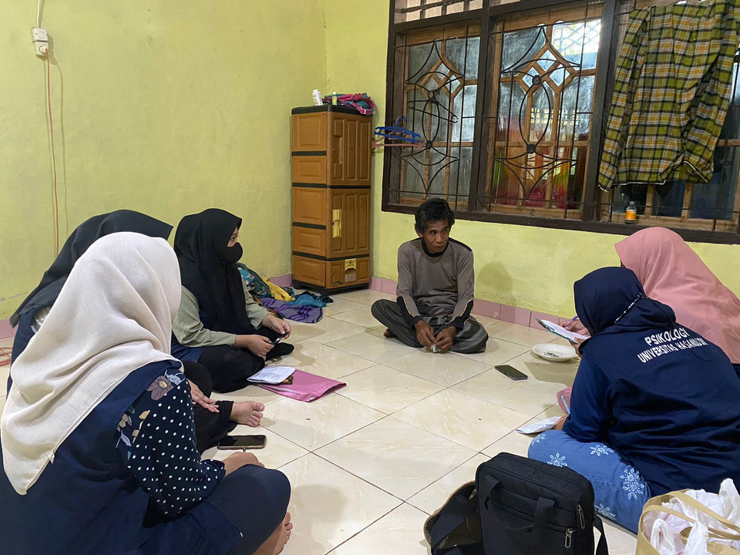
Kesimpulan
Bertani tebu membutuhkan teknologi berupa alat dan bahan. Alat-alat yang digunakan dalam bertani mencakup peralatan yang sederhana seperti cangkul maupun canggih seperti traktor dan grab loader. Perkembangan teknologi-teknologi tersebut memberikan dampak positif terhadap bidang pertanian sebab dapat meningkatkan produktivitas sehingga berpeluang meningkatkan kesejahteraan hidup kelompok tani. Akan tetapi, perkembangan teknologi pertanian hingga saat ini tidak dibarengi dengan adopsi oleh seluruh petani, termasuk petani tebu. Hal tersebut disebabkan oleh berbagai faktor yang memengaruhi pengambilan keputusan petani tebu. Berdasarkan hasil penelitian, dapat disimpulkan bahwa proses pengambilan keputusan petani tebu di Kecamatan Patimpeng dalam memutuskan menggunakan peralatan teknologi pertanian terbagi atas dua kecenderungan, yaitu DMS Behvaioral dan DMS Directive.
METODE-METODE
PENELITIAN PSIKOLOGI
10

Slide 11















TERIMA KASIH !!!

